Slide 1
KHỞI ĐỘNG -Theo em, chúng ta có nên nuôi nhốt các loài động vật hoang dã hay không? Vì sao?

Slide 2
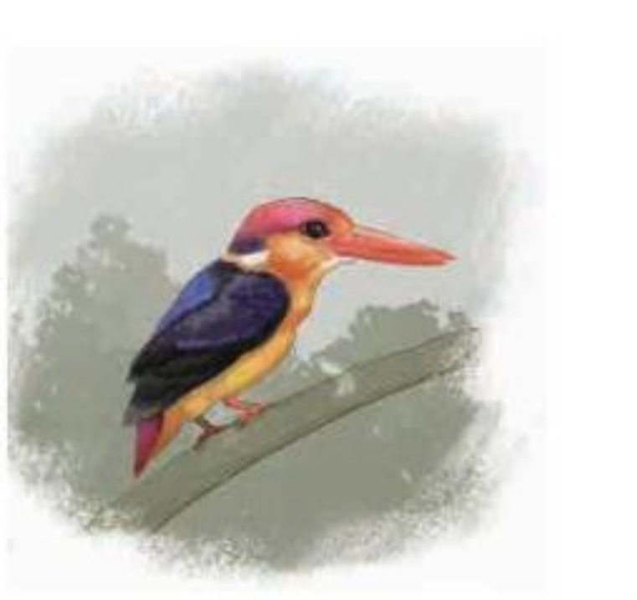
Văn bản 1 : BỒNG CHANH ĐỎ

Slide 3
I.Tìm hiểu chung
1/Tác giả

Slide 4
I.Tìm hiểu chung
2/ Tác phẩm
Xuất xứ
- Trích Bồng chanh đỏ (1973): Truyện kể về kỉ niệm tuổi thơ của chú bé Hoài và anh trai tên Hiền. Cả hai anh em đều là những người rất mê tìm hiểu về thế giới các loài chim. Khi phát hiện ở đầm sen của làng có một đôi vợ chồng bồng chanh đỏ sinh sống, Hiền và Hoài thường xuyên ngắm nhìn vẻ đẹp của loài chim này. Một ngày nọ, anh Hiền rủ Hoài đi bắt đôi bồng chanh đỏ nhưng sau khi bắt được một con, anh lại trả nó về tổ với con còn lại. Trước khi lên đường nhập ngũ, anh Hiền quyết định trả tự do cho tất cả các chú chim mà anh đã nuôi. Truyện kết thúc với lá thư Hoài viết gửi anh Hiền, kể chuyện đôi bồng chanh đỏ đã quay trở về với tổ cũ ở đầm sen.

Slide 5
II,Suy ngẫm và phản hồi
2.1.Đề tài và nội dung bao quát của văn bản
Đề tài: Chú chim bồng chanh đỏ
Nội dung bao quát: Tác giả muốn nói về giống chim bồng chanh đỏ qua sự trải nghiệm của hai anh em Hoài miêu tả về dáng vẻ tuyệt đẹp của chúng.Qua trải nghiệm đi tìm và bắt chim bồng chanh đỏ, ta biết thêm về môi trường sống, làm tổ và sở thích ở một đôi với nhau của chúng. Qua đó ta cũng thấy được sự yêu thích của hai anh em Hoài với loài chim bồng chanh đỏ nhưng cũng không vì sở thích cá nhân nuôi nhốt một loài chim đẹp mà chỉ ngắm, vuốt ve và thả đi.

Slide 6
2.2.Các chi tiết miêu tả hành động, tình cảm, suy nghĩ của nhân vật Hoài
-Các thời điểm:
+ Khi vợ chồng bồng chanh đỏ mới đến ở đầm nước
+ Khi đi bắt chim bồng chanh đỏ với anh Hiền trong đêm.
+ Khi ra đầm nước một mình sau sự kiện anh Hiền trả chim bồng chanh về tổ cũ.
Từ những chi tiết đó, em có nhận xét gì về sự chuyển biến trong tình cảm và nhận thức của nhân vật Hoài?

Slide 7
Hoàn cảnh | Chi tiết miêu tả nhân vật Hoài |  |  | Nhận xét (về sự chuyển biến của Hoài)
 | Hành động | Tình cảm | Suy nghĩ
Khi vợ chồng bồng chanh đỏ mới đến ở đầm nước. | Ngày nào cũng ra đầm nước ngắm nhìn. | Say mê vẻ đẹp của bồng chanh đỏ. | Bồng chanh đỏ là giống chim quý. | - Về mặt nhận thức: Chú bé Hoài đã chuyển từ mong muốn sở hữu giống chim quý hiếm đến việc tôn trọng cuộc sống tự do của vợ chồng bồng chanh đỏ.
Khi đi bắt chim bồng chanh đỏ vói anh Hiền trong đêm | - Sẵn sàng lội xuống bùn. - Thò tay vào tổ bắt chim. - Vuốt ve chú chim khi bắt được nó. | - Hồi hộp, lo lắng khi tham gia bắt chim. - Tức giận anh Hiền vì thả chim bồng chanh về lại tổ. | Đi bắt chim quý để được sở hữu chúng.

Slide 8
Hoàn cảnh | Chi tiết miêu tả nhân vật Hoài |  |  | Nhận xét (về sự chuyển biến của Hoài)
 | Hành động | Tình cảm | Suy nghĩ
Khi ra đầm nước một mình sau sự kiện anh Hiền trả chim bồng chanh về tổ cũ. | Lén anh Hiền đi bắt chim bồng chanh một mình. | - Hào hứng với kế hoạch riêng (đi bắt chim một mình để khoe với lũ bạn). - Thương chim bồng chanh vì phải sơ tán khỏi tổ. | Có thể quay trở lại bắt chim bồng chanh đỏ. | - Về mặt tình cảm: Chú bé Hoài chuyển từ tình yêu ích kỉ đối với chim bồng chanh sang tình cảm vị tha, lo lắng, biết cầu mong điều tốt đẹp cho gia đình bồng chanh đỏ.

Slide 9
2.3.Cách nhìn cuộc sống, con người của nhà văn
Phân tích một số điểm giống và khác nhau (trong suy nghĩ, tình cảm, hành động) của Hiền và Hoài. Qua việc miêu tả hai nhân vật này, nhà văn thể hiện cách nhìn cuộc sống, con người như thế nào?

Slide 10
2.3.Cách nhìn cuộc sống, con người của nhà văn
 |  | Hiền |  | Hoài
Giống nhau | Trong suy nghĩ | đều mong muốn được nuôi một cặp chim bồng chanh đỏ
 | Trong hành động | đều muốn qua chỗ tổ chim bồng chanh đỏ để nhìn thấy đôi chim
 | Trong tình cảm | đều rất yêu thích, vuốt ve đôi chim trên tay rất trìu mến
Khác nhau | Trong suy nghĩ | suy nghĩ về các con của chim bồng chanh, dù có yêu thích nhưng không lỡ phá vỡ gia đình nhà nó | vì muốn nuôi cặp chim bồng chanh đỏ nên chỉ mong muốn được nuôi cặp chim. | vì muốn nuôi cặp chim bồng chanh đỏ nên chỉ mong muốn được nuôi cặp chim.
 | Trong hành động | muốn thả đôi chim về với chỗ cũ để cho chúng nuôi con | muốn giữ đôi chim để nuôi | muốn giữ đôi chim để nuôi
 | Trong tình cảm | suy nghĩ về tình cảm gia đình của chim bồng chanh đỏ | quá say mê không nghĩ gì | quá say mê không nghĩ gì

Slide 11
=> Qua việc miêu tả hai nhân vật, nhà văn thể hiện cách nhìn cuộc sống, con người vô cùng phong phú và đa dạng. Chỉ qua những miêu tả ta thấy về tình yêu gia đình và luôn mong muốn giữ gìn một gia đình trọn vẹn. Chấp nhận từ bỏ những thứ hào nhoáng nếu nó không thuộc về mình.

Slide 12
2.4. Ý nghĩa của một số chi tiết tiêu biểu trong truyện.
Chi tiết tiêu biểu | Ý nghĩa, tác dụng
Anh Hiền trả lại chim bồng chanh vào tổ sau khi bắt được. | - Thể hiện tính cách chín chắn của nhân vật, nhận thức được sự sai trái của hành động bắt chim. - Chi tiết gây nên thái độ chống đối ngầm của Hoài, thúc đẩy sự kiện Hoài một mình đi bắt chim bồng chanh.
Anh Hiền ngăn Hoài bắt lại chim bồng chanh lần hai. | - Chi tiết cho thấy lòng nhân hậu, biết nhận sai của chú bé Hoài. - Chi tiết hóa giải mâu thuẫn giữa hai anh em Hiền – Hoài.
Hoài thầm trò chuyện cùng với chim bồng chanh sau khi biết chúng phải bỏ tổ mà đi. | - Chi tiết thể hiện tình yêu thương của Hoài dành cho loài chim bồng chanh. - Chi tiết cũng chứa đựng niềm hi vọng. Hi vọng chim bồng chanh về lại tổ cũ với cuộc sống ấm êm để hai anh em không còn ân hận vì trót phá tổ của chúng.

Slide 13
2.5.Chủ đề
Chủ đề của truyện: Tình cảm của anh em Hoài với loài chim bồng chanh đỏ

Slide 14
VẬN DỤNG
Lời nhắn nhủ của chú bé Hoài dành cho vợ chồng bồng chanh đỏ ở cuối truyện gợi cho em suy nghĩ gì về cách ứng xử của con người với loài vật? Viết khoảng năm câu để trả lời câu hỏi này.

